Slide 1
Зубочелюстные аномалии и деформации. Врожденные пороки ЧЛО. Этиология, патогенез, клиника, диагностика, профилактика
ГБОУ ВПО «Красноярский Государственный медицинский
университет им. проф. В.Ф. Войно-Ясенецкого»
Министерства здравоохранения Российской Федерации
Работу выполнили
студентки 510 группы
специальность «педиатрия»
Иванова Л.С.,
Хаджиогло Т.Л.
2019 г.

Slide 2
Определение
Зубочелюстные аномалии - это врожденные и приобретенные нарушения развития зубочелюстной системы: аномалии зубов, челюстных костей и аномалии соотношения зубных рядов.

Slide 3
Определение
Не следует путать понятия аномалия и деформация. Под пос­ледними понимают только те нарушения, которые возникли как следствие патологии, но после формирования жевательно-речевого аппарата.
В отличие от аномалий они лишены генетической обус­ловленности.

Slide 4
Определение
Занимается изучением этиологии, диагностики, методов профи­лактики и лечения зубочелюстных аномалий такой раздел стоматологии как ортодонтия.
Объектом ортодонтических вмешательств, прежде всего является жевательно-речевой ап­парат детей и подростков.

Slide 5
Развитие
Начинается оно с 5-й недели эмбрионального периода, когда закладываются первые зачатки мо­лочных зубов, и продолжается на протяжении многих лет после рождения, до полного образования постоянного прикуса уже в зре­лом возрасте — 18—20 лет.

Slide 6
Периоды развития
С точки зрения этиологии и патогенеза развития зубочелюстных аномалий, весь срок делят на два периода:
внутриутробный — когда плод нахо­дится под защитой материнского организма и нарушения в разви­тии его, в основном, зависят от состояния матери, и в меньшей сте­пени, от внешних факторов;
постнатальный — когда ребенок пе­реходит в условия влияния внешней среды и, благодаря унаследо­ванным и врожденным свойствам, приспосабливается к ее воздей­ствиям.

Slide 7
Этиология и патогенез
Причинные факторы в зависимости от степени вероятности развития патологии прикуса делят на две группы:
Предрасполагающие факторы риска;
Активнодействующие причины.

Slide 8
Предрасполагающие факторы
наследственность;
рахит (в анамнезе) и хронические соматические заболевания;
аномалии прикрепления мягких тканей к альвеолярному отростку;
заболевания органов зрения, обусловленные изменением формы глазницы (близорукость), что часто сочетается с деформацией верхней челюсти;
кариес боковых зубов с разрушением контактных поверхностей или поверхностей смыкания;
дефект зубного ряда при удалении одного зуба до начала резорбции корня;
нарушение сроков и последовательности смены временных зубов

Slide 9
Активнодействующие факторы
нарушение функции дыхания;
нарушение функции глотания;
нарушение функции жевания;
вредные привычки;
нарушение опорно-двигательного аппарата и осанки;
замедленная стираемость временных зубов после 4 лет, осложняющаяся блоком бугров клыков и моляров;
раннее, до сроков физиологической резорбции корней, удаление двух и более рядом стоящих зубов, перенесенные травмы, оперативные вмешательства.

Slide 10
Влияние грудного вкармливания
Известно, что нижняя челюсть у новорожденного маленькая (младенческая ретрогения).
На первом году жизни в результате акта сосания при естественном вскармливании у ребенка идет активный рост нижней челюсти.
Естественное вскармливание способствует правильному развитию не только зубочелюстной системы, но и всего организма, так как ребенок получает с молоком матери полноценное питание.

Slide 11
Техника грудного вскармливания

Slide 12
Классификация
Врожденный порок развития – это стойкое морфологическое изменение, повлекшее за собой грубые нарушения функции органа.
По этиологическому принципу различают три группы врожденных пороков развития:
Наследственные
Экзогенные
Мультифакториальные.

Slide 13
Классификация
К наследственным относят врожденные пороки развития, возникающие в результате мутаций, т.е. стойких изменений наследственных структур в половых клетках. В зависимости от того, на каком уровне произошла мутация, на уровне гена или на уровне хромосомы, наследственные пороки подразделяют на генные и хромосомные.

Slide 14
Классификация
К экзогенным относят те врожденные пороки развития, возникновение которых обусловлено воздействием тератогенных факторов на эмбрион или плод (алкоголь, инсектициды, вирус краснухи и др.).
Пороки развития, возникшие в результате повреждения эмбриона называют эмбриопатиями, а возникшие в результате повреждения плода – фетопатиями.

Slide 15
Классификация
Врожденные пороки развития мультифакториальной природы - это те пороки, которые произошли от совместного воздействия генетических и экзогенных факторов. Причем ни один из этих факторов отдельно не - причиной врожденного порока.

Slide 16
Пороки развития лица и шеи
Врожденные пороки развития лица;
Врожденные пороки развития органов полости рта и глотки;
Врожденные пороки ушных раковин;
Врожденные пороки развития шеи.

Slide 17
Расщелина верхней губы

Slide 18
Расщелины неба

Slide 19
Расщелины губы и неба

Slide 20
Расщелины губы и неба
Врожденные расщелины верхней губы и неба составляют категорию сложных и тяжелых пороков развития лица и челюстей. В период новорожденности они - причина тяжелых функциональных нарушений, а после прорезывания зубов, кроме того, часто сопровождаются аномалиями со стороны зубов и прикуса.
Дети, родившиеся с расщелинами верхней губы и неба, с первых дней жизни находятся в неблагоприятных условиях, так как у них нарушаются функции дыхания, сосания, глотания, а далее, по мере развития ребенка, нарушаются функции речи, слуха, жевания, обоняния

Slide 21
Косые расщелины лица

Slide 22
Свищи нижней губы

Slide 23
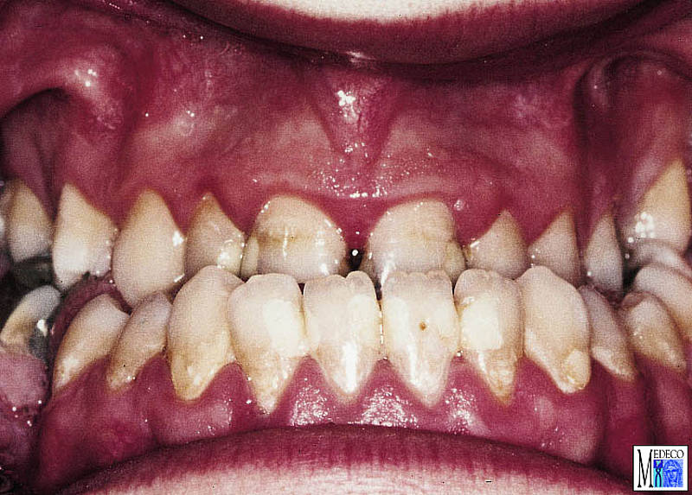
Прогения
Прогения – это патологическая разновидность прикуса, при которой зубы нижнего ряда перекрывают зубы-антагонисты верхнего ряда при смыкании челюсти

Slide 24
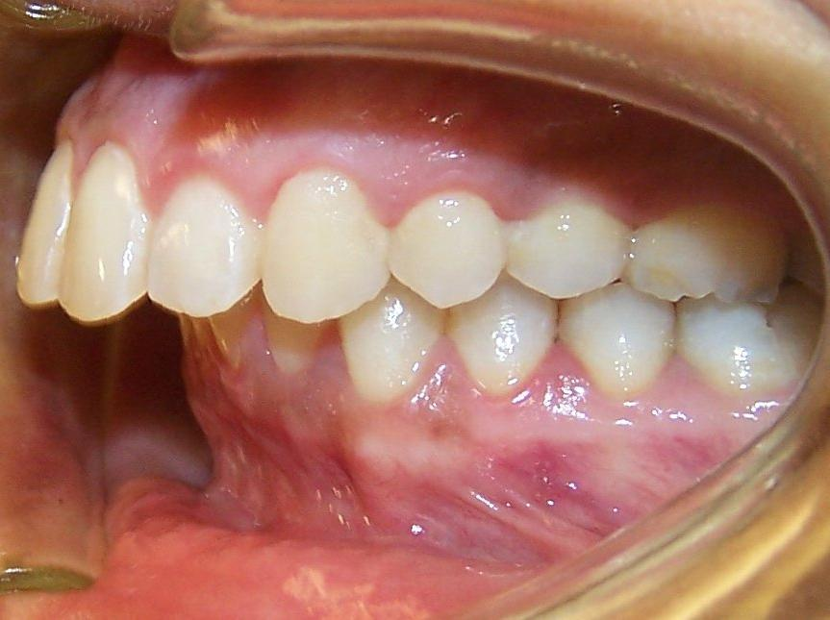
Прогнатия
Прогнатия (prognathia; про- + греч. gnathos челюсть) в стоматологии аномалия развития: выступание верхней челюсти вперед по сравнению с нижней вследствие ее чрезмерного развития

Slide 25
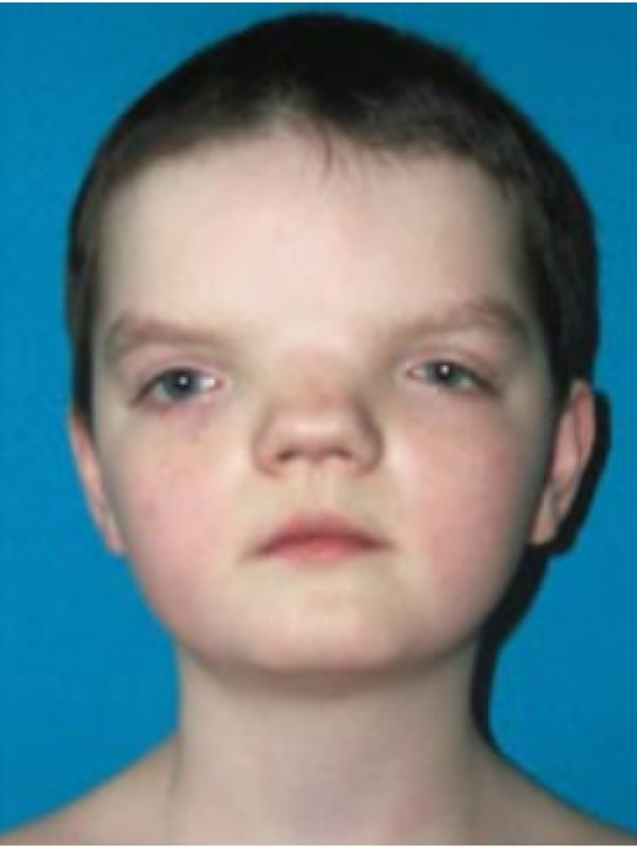
Гипертелоризм
Гипертелоризм — ненормальное (увеличенное) расстояние между двумя парными органами. Обычно имеется в виду глазной гипертелоризм, для которого характерно увеличенное расстояние между внутренними углами глаз и зрачками.

Slide 26
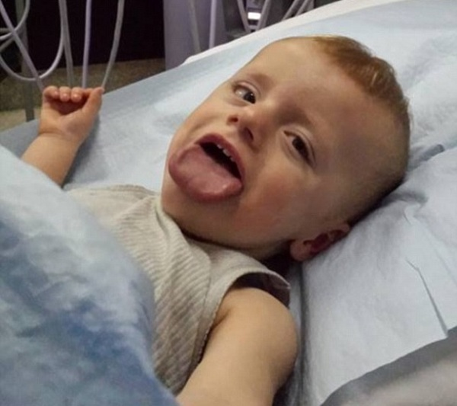
Макроглоссия
это аномальное развитие языка или его изменение патологического характера. Определяется уплотнением и увеличением всего языка или его отдельного сегмента в несколько раз.

Slide 27
Короткая уздечка языка

Slide 28
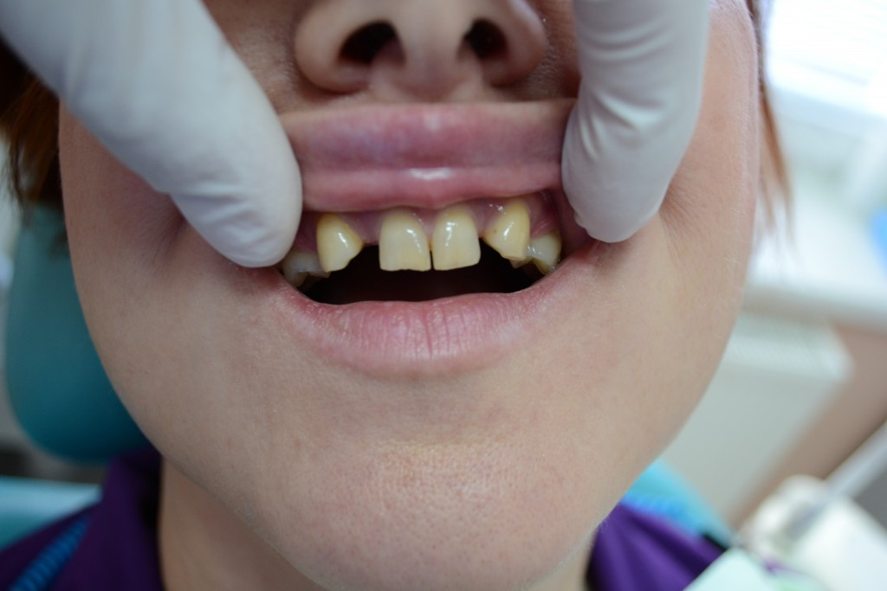
Пороки развития зубов (адентия, ретенция)
Адентия- полное или частичное отсутствие зубов, возникающее вследствие их потери или аномалии развития зубочелюстной системы. Адентия характеризуется нарушением непрерывности зубных рядов, функции жевания и речи, косметическим дефектом; в тяжелых случаях - деформацией лицевого скелета

Slide 29
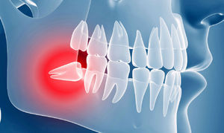
Ретенция
Ретенцией зуба называют такую болезнь, когда зуб уже полностью сформировался, но не прорезался и расположен под слизистой оболочкой. Располагается он в челюстной кости. В некоторых случаях его совсем не видно, а иногда он слегка просматривается сквозь десневые ткани.

Slide 30
Ретенция зуба - это задержка прорезывания его. Ретинированными называют зубы, находящиеся в толще альвеолярного отростка после оптимальных сроков их прорезывания, у которых закончилось или заканчивается формирование корней.
Причины ретенции отдельных комплектных постоянных зубов разнообразны. Это может быть травма зубов и челюстей, воспалительные процессы в челюсти, недостаток места в зубном ряду, гипердентия, неправильное положение зачатка зуба.

Slide 31
Сроки прорезывания молочных зубов
Зуб | Месяц после рождения
Центральные резцы нижней челюсти | 6,5
Латеральные резцы нижней челюсти | 7
Центральные резцы верхней челюсти | 7,5
Латеральные резцы верхней челюсти | 8
Первые моляры | 12-16
Клыки | 16-20
Вторые моляры | 20-30

Slide 32
Сроки выпадения молочных зубов
Зуб | Возраст (в годах)
Центральные резцы | 6-7
Боковые резцы | 7-8
Первые моляры | 9-11
Клыки нижней челюсти | 9-12
Клыки верхней челюсти | 10-12
Вторые моляры | 10-12

Slide 33
Мелкое преддверие полости рта
Вариантом нормы является глубина преддверия от 5 до 10 мм. Если этот показатель не достигает 5 мм при замере от границы завершения десны до неподвижного участка слизистой оболочки , стоматологи диагностируют мелкое преддверие ротовой полости

Slide 34
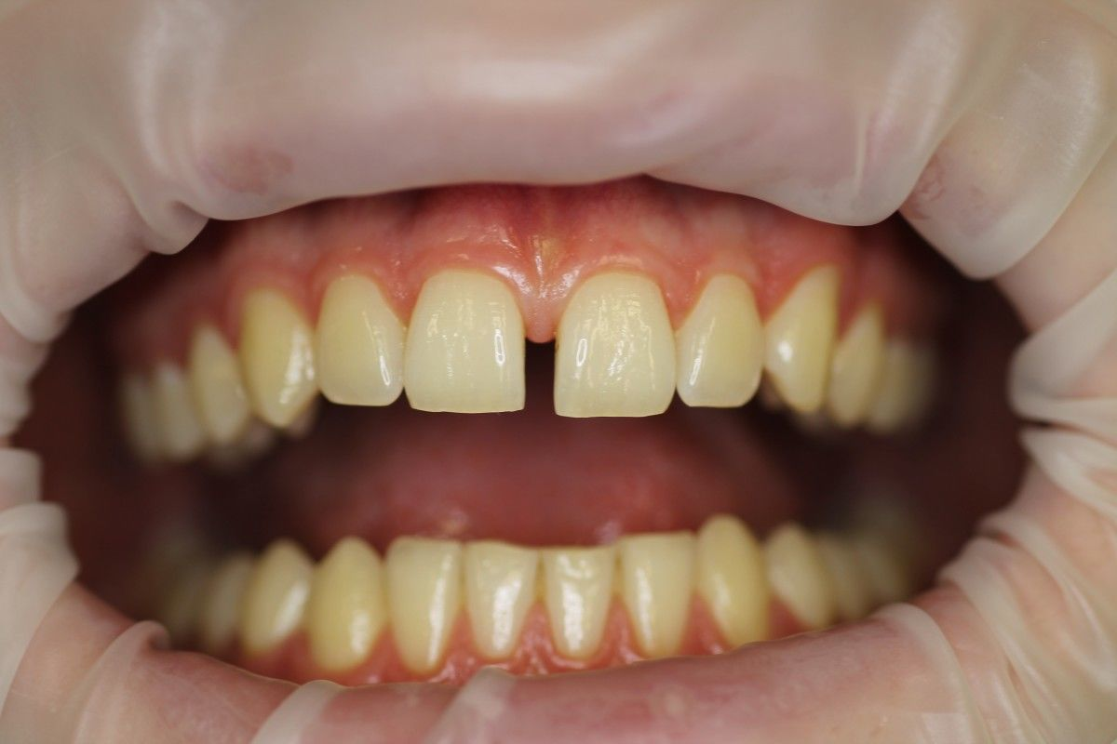
Диастема
щербинка — непропорционально большой (по сравнению с обычным) промежуток, отделяющий два соседних более или менее расставленных зуба, чаще всего принадлежащих к разным типам.

Slide 35
Челюстно-лицевой дизостоз (синдром Франческетти)
Внешне синдром проявляется :
косыми глазными щелями, внешние уголки которых опущены, иногда наблюдается колобома века (отсутствие части нижнего или верхнего века),
врожденная катаракта, микрофтальм, парез мышц, ответственных за движение глаза.
В челюстно-лицевой системе наблюдается недоразвитие скуловой кости, верхне- и нижнечелюстной. Зубы часто недоразвиты, широко поставлены, имеются проблемы с прикусом. Гипоплазия нижней части лица придает ему птичий вид. В редких случаях наблюдаются поражения крупных кровеносных стволов, сердца, отставание в развитии, внутренняя гидроцефалия.

Slide 36
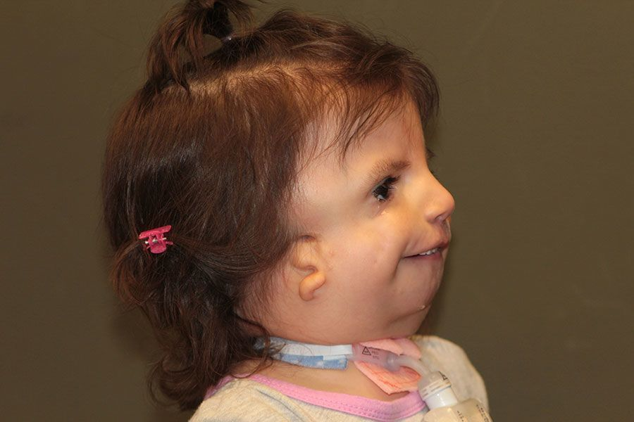

Slide 37
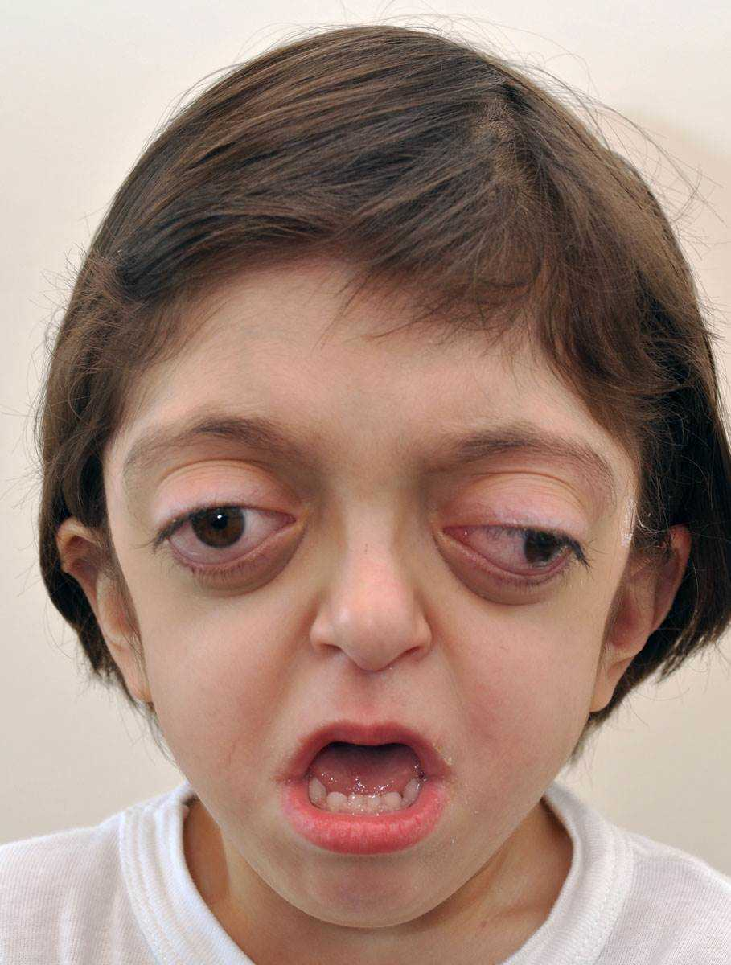
Черепно-лицевой дизостоз (синдром Кроузона)
Редкое генетическое заболевание, сопровождающееся прогрессирующими деформациями лицевой и мозговой части черепа и краниосиностозом с развитием сопутствующих нарушений. Симптомами этого состояния являются изменение формы головы (брахицефалия, скафоцефалия, тригоноцефалия), крючковидный нос, гипоплазия средней трети лица, нарушения зрения и слуха

Slide 38
Лечение
В чистом виде хирургическое лечение аномалий зубочелюстной системы у детей применяется достаточно редко. Чаще всего оно сочетается с ортодонтическим лечением.
Чаще всего лечение проводится в сменном и постоянном прикусе и гораздо реже - в молочном прикусе.

Slide 39
Лечение
К хирургическим методам лечения зубочелюстных деформаций и аномалий прикуса относятся:
удаление зубов и зачатков зубов;
обнажение коронок ретинированных зубов;
пластика коротких уздечек губ и языка;
вестибюлопластика;
компактостеотомия и декортикация челюсти;
реконструктивные операции на костях лицевого скелета (остеотомия, костная пластика, пластика височно-нижнечелюстного сустава и др.)

Slide 40
Профилактика
Профилактика зубочелюстных аномалий (ЗЧА) и деформаций - это комплекс мероприятий, направленных на предупреждение и устранение этиологических и патогенетических факторов, способствующих возникновению ЗЧА.

Slide 41
Профилактика
Профилактика ЗЧА осуществляется путем санитарного просвещения родителей, медицинских и педагогических сотрудников женских консультаций, детских поликлиник, детских дошкольных и школьных учреждений.
Раннее выявление пассивно- и активнодействующих факторов риска осуществляют детские стоматологи- терапевты при профилактических осмотрах, плановых санациях и инициативных обращениях.

Slide 42
Спасибо за внимание!

